Slide 1
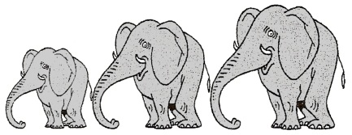
Addition de nombres à un ou deux chiffres
Mathématiques – Calcul mental
⇨ Évaluation

Slide 2
Les opérations

Slide 3
3
2
1
C’est parti !

Slide 4
Opération 1
32 + 5

Slide 5
Opération 2
24 + 4

Slide 6
Opération 3
65 + 7

Slide 7
Opération 4
38 + 9

Slide 8
Opération 5
34 + 12

Slide 9
Opération 6
29 + 21

Slide 10
Opération 7
56 + 18

Slide 11
Opération 8
35 + 29

Slide 12
Vérification des opérations

Slide 13
Opération 1
32 + 5

Slide 14
Opération 2
24 + 4

Slide 15
Opération 3
65 + 7

Slide 16
Opération 4
38 + 9

Slide 17
Opération 5
34 + 12

Slide 18
Opération 6
29 + 21

Slide 19
Opération 7
56 + 18

Slide 20
Opération 8
35 + 29

Slide 21
Les problèmes

Slide 22
Problème 1
Dans mon jardin, il y a 26 tulipes rouges et 15 tulipes jaunes.
Combien y a-t-il de tulipes en tout ?

Slide 23
Problème 2
Une émission de télévision commence à 13 h 15 et dure 25 minutes.
À quelle heure se termine-t-elle ?

